Slide 1



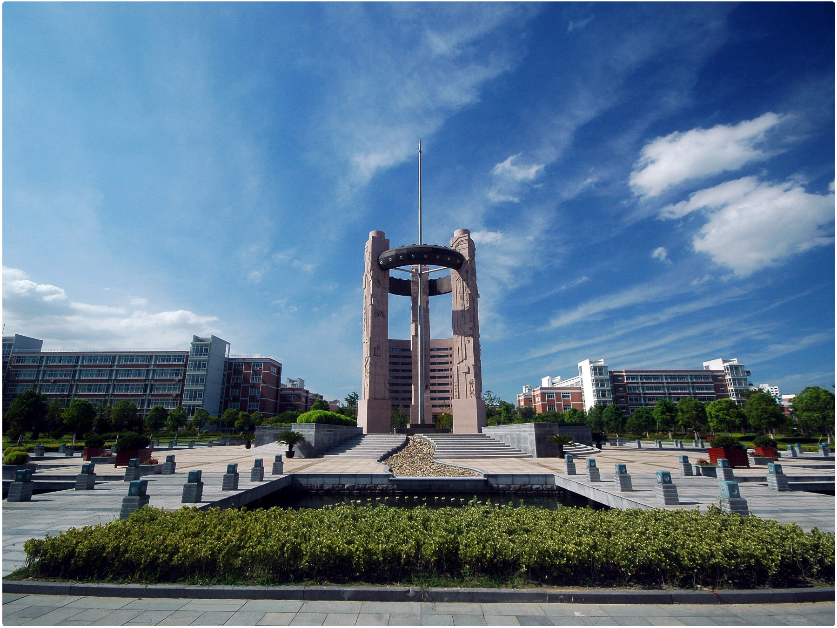


Web应用开发
胡伟通
2021年4月25日星期日

Slide 2
Web应用开发
「 第 4 章 」
Laravel

Slide 3
思考
有没有使用代码创建数据库表的新方法？
用户相关信息的增删改查怎么做更方便？

Slide 4
本章任务
PHP框架概述
Laravel的安装
Laravel的核心知识
数据库操作Eloquent

Slide 5
1 PHP框架概述
1.1 框架简介
1.2 PHP框架分类
1.3 PHP框架使用统计

Slide 6

1.1 框架简介
框架简介
框架是一堆代码的集合，这些代码里边有变量、常量、方法、函数、类。
这些代码里边也有设计模式，例如：MVC、单例、AR、工厂。
框架最大的特点是使得程序的业务逻辑与数据模型有分开。

Slide 7

1.2 PHP框架分类
框架分类
重量级：功能多、OOP面向对象、维护性好、生命力非常顽强
Zendframework：zend公司官方框架，重量级的，功能非常丰富
Yii：重量级，OOP面向对象。功能丰富，外国人使用较多的框架。
Cakephp：外国框架，功能较丰富。重量级，速度慢
Symfony：外国重量级框架，功能丰富。
轻量级：功能实用，面向过程和面向对象混合
CodeIgniter：轻量级框架，开发速度快
ThinkPHP：国人开发的一个轻量级框架、注释都是中文的。国人使用非常广泛。
Laravel介于两者之间

Slide 8
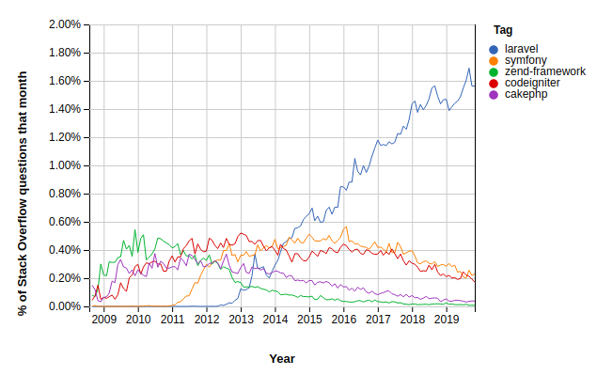
1.3 PHP框架使用统计
各个框架受欢迎程度统计
近期的一次框架使用情况的统计，在这次统计中Laravel以其独特的优势遥遥领先。

Slide 9
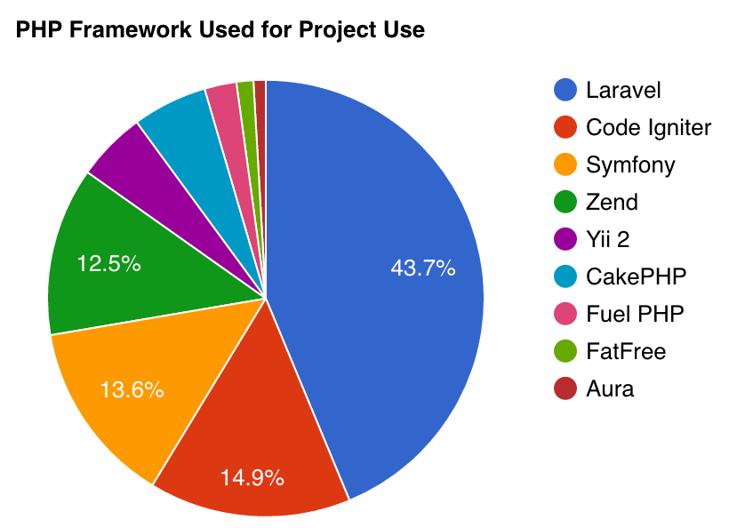
1.3 PHP框架使用统计

Slide 10
2 Laravel的安装
2.1 Composer的定义
2.2 Composer的安装
2.3 安装Laravel
2.4 Laravel目录

Slide 11
2.1 Composer的定义
何为Composer：
Composer是PHP的类依赖关系的管理器。
https://www.phpcomposer.com/
出现背景：
互联网上有千千万万的类库插件，每个插件来解决某个问题，但是这些插件分散在不同的官网、博客，非常难寻找，而且这些类库和插件不断在成长完善，一旦涉及到更新，那么就要到这些插件类库的官网去下载相应的最新版本。这样很麻烦。
在这种情况下Composer 应运而生。我们可以使用Composer来使用和管理这些插件和类库，而且安装和更简单，只需要一条命令就可以轻松完成。
推荐安装教程：https://pkg.phpcomposer.com/#how-to-use-packagist-mirror

Slide 12

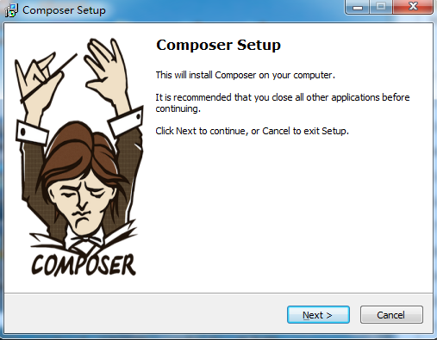
2.2 Composer的安装
Composer支持多系统比如苹果、Linux、Windows多个平台
Windows上的安装
1、下载Composer-Setup.exe可执行程序
https://getcomposer.org/Composer-Setup.exe
2、双击运行程序，点击next

Slide 13
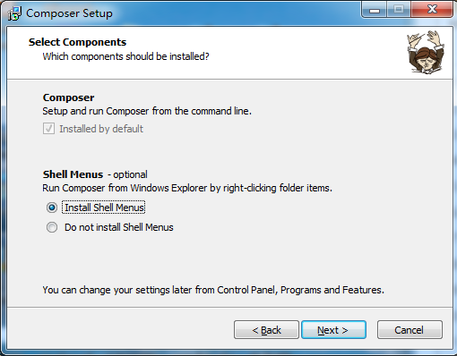
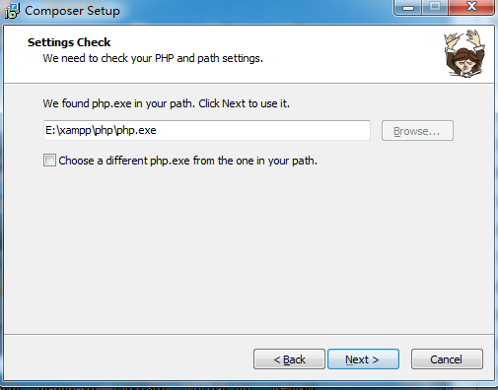
2.2 Composer的安装
3、是否安装右键快捷命令
点击下一步next.
4、选择php.exe的目录
需要注意：
PHP环境：5.4+
PHP扩展：开启openssl扩展

Slide 14
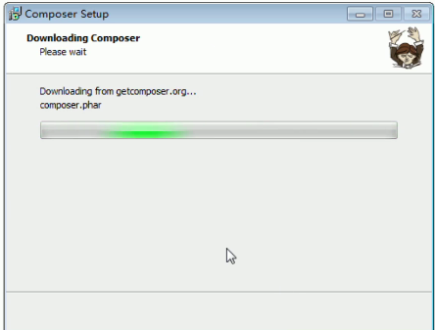
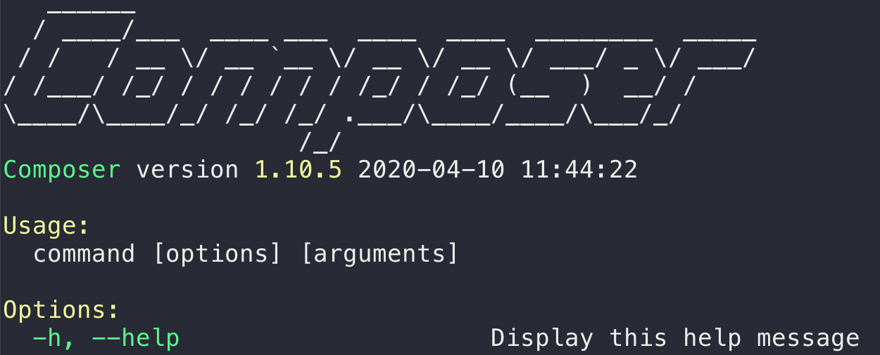
2.2 Composer的安装
5、执行下载composer(需要到外国服务器，有时候不稳定，可以使用代理)
6、在cmd命令行执行composer命令如果看到帮助页面
恭喜你安装成功

Slide 15
2.2 Composer的安装
配置中国镜像：
composer config -g repo.packagist composer https://mirrors.aliyun.com/composer/
提高国内的访问速度！！！
推荐安装教程：https://pkg.phpcomposer.com/#how-to-use-packagist-mirror

Slide 16
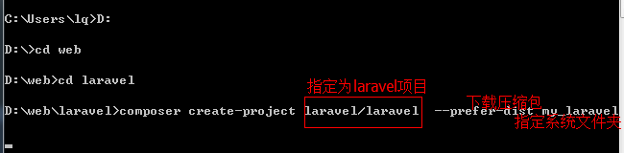
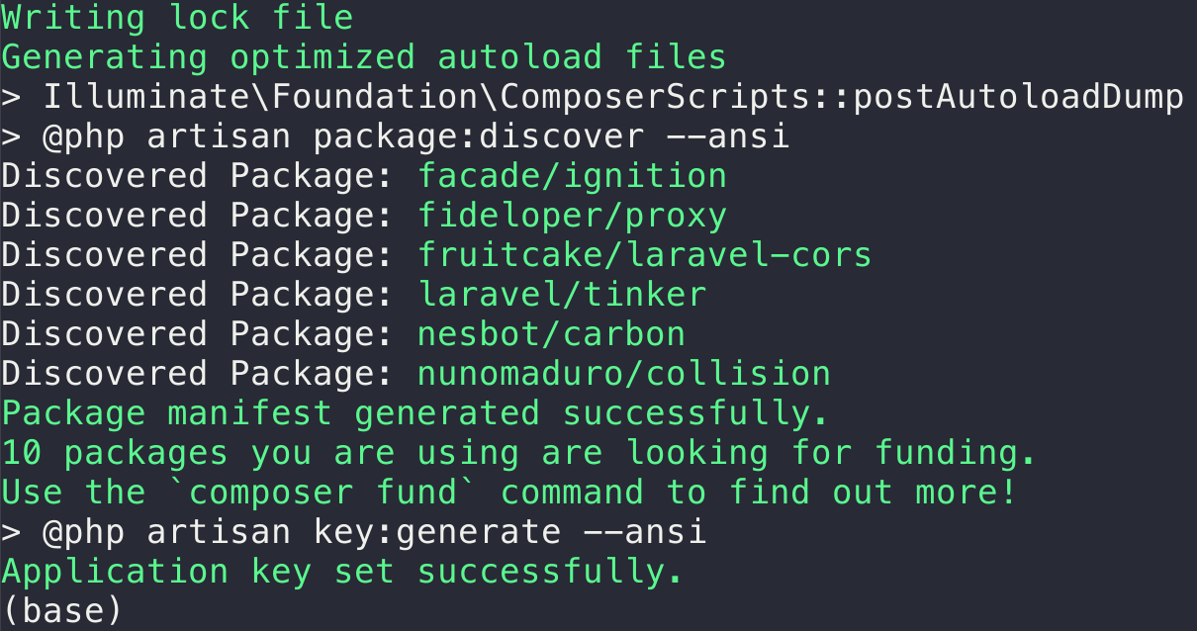
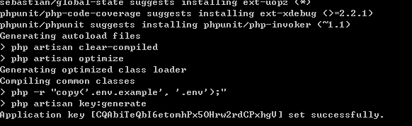
2.3 安装Laravel
1、进入一个文件夹内执行（改文件夹是你选择的项目文件夹）
2、执行一条命令安装laravel
composer create-project laravel/laravel --prefer-dist my_laravel
3、开始安装依赖文件
4、安装成功。

Slide 17
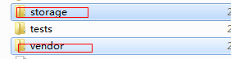
2.3 安装Laravel
然后配置虚拟主机
1、注意虚拟主机一定要指定到安装目录
的public目录下。（见网络教学平台的文件）
2、在Linux系统下进行安装的一定要注意
Storage和vendor的权限。
可以使用
Chown –R apache:apache storage
Chown –R apache:apache vendor

Slide 18
2.4 Laravel目录
Laravel的目录结构
(1) app目录：应用程序的主要目录，大部分工作都在这个目录下进行（控制器文件(app/http/controllers)、模型文件(app/)、路由文件(app/http/routes.php)）
(2) config目录：记录了Laravel框架的常用配置文件信息
(3) .env文件：Laravel框架全局配置文件
(4) database目录：数据库迁移 migrate
(5) public目录：应用程序的入口文件，同时也是静态资源文件目录（css、javascript、images）
(6) resources目录：视图文件目录(resources/views)
(7) vendor目录：外部库目录（包含Laravel框架源代码）
(8) storage目录：缓存文件目录

Slide 19
3 Laravel的核心知识
3.1 Laravel的路由
3.2 控制器
3.3 视图
3.4 blade模板引擎

Slide 20

3.1 Laravel的路由
路由的定义是：把用户的HTTP请求，交给指定的
控制器或者方法来处理它。
路由的功能是: 宏观的分发和限制请求，用户的
HTTP请求要指定那个控制器方法来执行。路由
不同于其他的框架，他最大的特点是可以定制。
设置路由主要是在文件项目文件夹/routes/web.php
中。

Slide 21
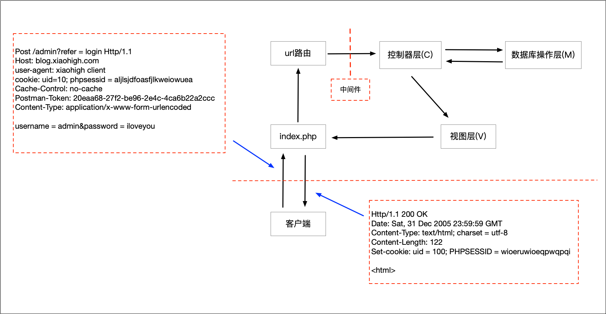
3.1 Laravel的路由

Slide 22
3.1 Laravel的路由
路由的设置
基本上都是使用Route的静态类来设置路由的规则
路由三种常见形式:
1、HTTP请求的路由：
Route::get('url信息', '处理的逻辑地址或功能代码');
Route::put('url信息', '处理的逻辑地址或功能代码');
Route::post('url信息', '处理的逻辑地址或功能代码');
Route::delete('url信息', '处理的逻辑地址或功能代码');
2、Resource路由：
RESTful路由，url和控制器中的7个标准RESTful动作相绑定
Route::resource(‘/', '控制器名称');
3、控制器路由：
url和控制器中的所有动作（只需要按照指定的规范来编写动作即可）
Route::controller('url相关信息', '控制器名称');

Slide 23
3.1 Laravel的路由
路由的处理：路由的处理有两种形式
把路由的处理交给控制器中的某个动作处理
直接处理路由（使用闭包函数形式处理）
路由的传参
Route::get('view/{id}', function($id) {
return ‘您传递的参数是’.$id;
});
传参get的第一个参数指定参数的一个占位，然后在控制器或者闭包函数中接受参数
注意：如果是参数设置为默认的，可传递可以不传递那么设置方法如下
Route::get('view/{id?}', function($id=‘1’) {
return ‘您传递的参数是’.$id;
});
在第一个参数中占位符后加一个？然后在闭包函数或者控制器方法中给一个默认值

Slide 24
3.1 Laravel的路由
路由的设置
基本上都是使用Route的静态类来设置路由的规则
1、get方式设置
Route::get(‘/’, ’WelcomeController@index’);
第一个参数为用户访问的地址，第二个是指定处理的方法，可以使控制器中的方法也可以使一个闭包函数
Route::get(‘/’, function(){
return ‘welcome’;
});
用户访问根目录是，请求为WelcomeController控制器下的index方法

Slide 25
3.1 Laravel的路由
2、POST方式设置
Route::post(‘/test’,’WelcomeController@dopost’);
form表单带着数据传递到域名/test时，交给WelcomeController控制器的dopost的方法进行处理
其中第一个参数可以直接不写’/’直接写test
要注意在Laravel中有默认的验证跨域提交的机制
需要在表单中定义一个input隐藏inut
<input type =‘hidden’ name =‘_token’ value = ‘{{csrf_token()}}’>
3、any
Route::any(‘/test2’,’WelcomeController@anyhttp’);
无论什么样的请求都可以过去
4、使用Route::resource('url相关信息', '控制器名称');
这种方法一定义就规定起个标准的路由设置，这种方法不建议使用，因为实际开发过程中可能遇到各种情况，标准的情况很多时候不适用。

Slide 26
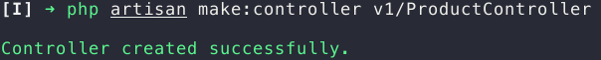
3.2 控制器
控制器是请求的二级分发者，一条请求如果通过路由。如果通过路由到达控制器那么请求交给控制器进行处理，然后做出响应。
创建控制器
1、手动创建
可以复制一个控制器，然后去修改，控制器位于app/Http/Controllers/目录下 控制器的命名规范, 字母的首字母大写，比如建一个my的控制器名称为MyController，在此控制器中需要继承Laravel框架的控制器.
2、命令行创建
在命令行下进入laravel的项目目录下执行如下的命令，
php artisan make:controller 控制器名
php artisan make:controller MyController
这样就创建好了一个包含有基本方法的控制器

Slide 27
3.3 视图
视图：处理结果的可视化，用户的请求的相应的展现形式。
视图使用view函数。
View的文件放在/resources/views的文夹下，视图的扩展名一般为视图文件名.blade.php
视图一般是在控制器的方法中使用到。也可以将视图写在路由中，仅仅测试用。
Route:(‘/view’,function(){
return view(‘viewtest’); //其实view(‘模板文件名’)只是view::make(‘模板文件名的一个简化方法’);
});
在控制器中创建，比如在app/http/controllers中的控制器MyController中
注意要访问此控制器那么要注册路由Route:(‘/my’,’MyController@showview’)
public function showview(){
return view(‘my.viewtest’);
}
上面view方法的.表示在my这个文件夹下的viewtest视图
那么在app/resources/views/my/文件夹下建立viewtest.blade.php的视图文件

Slide 28
3.3 视图
向视图中传递参数
传统形式：view(‘视图文件’)->with(‘key’, ‘value’);//key为变量名value为变量值
传递多个值view(‘视图文件’)->with([‘key’=>‘value’,’key2’=>’value2’]);//
(2) 魔术方法形式：view(‘视图文件’)->withKey2Name(‘value’);也可以使用魔术方法
(3) 将参数的数组作为view的第二个参数传递
先定义参数数组
$data=[‘key’=>‘value’,’key2’=>’value2’];
可以这样传递参数的值
view(‘视图文件’,$data);//与ci框架相似
(4) 使用compact,将变量名使用compact连起来
$name=‘小明’;
$age=27;
view(‘视图文件’, compact (‘name’,’age’));

Slide 29
3.4 blade模板引擎
Laravel的模板使用blade的模板引擎
在具体的模板中可以使用php标签<?php echo $name;? >的形式来输出内容。
为了简化工作和使得代码更加优雅美化使用balde模板引擎
1、输出变量
模板引擎中输出变量使用{{}}两个大括号的形式。
比如在模板文件中使用{{$name}}其实{{相当于<?php echo 而}}相当于;?>
其中变量的输出还可以使用{!!$name!!}的这种形式
这两者的区别是：
{{}}的这种形式对于有html标签的转移去除后输出，
{!!!!}的这种形式直接将html标签进行输出在页面(不建议这样,因为如果有数据库中一旦有js数据串，那么在页面执行后会直接在页面上执行js语句)
{{{}}}还有一种是这种形式的变量输出，这种形式的变量输出将html的标签都实体化然后在页面上显示 输出。

Slide 30
3.4 blade模板引擎
Blade的控制流，id判断，在模板引擎中使用@if做判断
@if($id>3)
代码段1
@elseif($id>2)
代码段2
@else
代码段3
@endif
在blade模板中执行循环操作
1、foreach循环数组操作
@foreach($data as $key=>$name)
循环体
@endforeach

Slide 31
3.4 blade模板引擎
在blade模板中执行循环操作
2、for循环数组操作
@for($i=1;$i<10;$i++)
循环体
@endfor
3、while循环
@while(true)
循环体
@endwhile

Slide 32
3.4 blade模板引擎
平时开发中我们总会发现有些页面有些东西是重复加载的，那么这些代码可以拿出来，然后供各个文件调用。
1、使用@include(‘公共文件名’);
将公共的代码取出来一般都是头部文件，这些代码放在head.blade.php中
在其他页面调用的话就可以使用@include(‘head’)的方法进行调用了。
这种方法是将公共文件插入子模板，子模板主导。
2、另外一种实现方式是使用@yield和@extends、@section的方式实现
这种方式我理解是子模板插入公共文件的对应的部分，公共文件作为主导
在公共文件中需要输入不同的地方使用@yield,比如公共文件中标题和body不一致
那么在公共文件的对应区域可以改成这样@yield(‘title’)和@yield(‘body’);
在子模板中首先需要引入这个公共的子模板使用@extends(‘公共模板文件名’),
然后子模板中去使用@section()去加载不同的不一致的部分
比如@section(‘title’)技术分享@stop @section(‘body’)body部分的html代码@stop

Slide 33
4 数据库操作Eloquent
4.1 配置数据库
4.2 模型
4.3 数据库中的增删改查
4.4 数据库的版本控制
4.5 版本控制

Slide 34
4 数据库操作Eloquent
Laravel 的 Eloquent ORM 提供了漂亮、简洁的 Active Record 实现和数据库交互。每个数据库表都有一个对应的「模型」用来与该表交互。你可以通过模型查询数据表中的数据，并将新记录添加到数据表中。
对象关系映射（Object Relational Mapping，简称ORM），是一种程序技术，用于实现面向对象编程语言里不同类型系统的数据之间的转换。从效果上说，它其实是创建了一个可在编程语言里使用的--“虚拟对象数据库”。
Active Record（活动记录），是一种领域模型模式，特点是一个模型类对应关系型数据库中的一个表，而模型类的一个实例对应表中的一行记录。

Slide 35
4.1 配置数据库
数据库的配置
Laravel配置文件分为全局配置文件和局部配置文件。
全局配置文件在根目录下的.env下，在此配置全局有效。
主要的配置选项主要有以下几项：
APP_ENV = local 配置环境信息，是本地环境还是服务器环境(server)
APP_DEBUG = true 是否开启调试模式，一般和第一项有关，开发环境开启，线上环境关闭
APP_KEY = SDFSFSDHYYEW // app的唯一表示，在加密处理中有用
DB_HOST=localhost 数据库地址
DB_DATABASE =users 要操作的数据库名
DB_USERNAME=root 数据库连接的用户名
DB_PASSWORD=root 数据库连接的密码

Slide 36
4.1 配置数据库
CACHE_DRIVER = file // 缓存驱动方式
SESSION _DRIVER = file // session的驱动方式
Queue =sync // 队列服务存储为本地调试模式试用的同步驱动器
Session支持7中缓存file,array,apc,redis,memcache,cookie,database
Cache支持6中缓存file,array,apc,redis,memcache,database
Queue目前支持五种驱动器sqs,iron,redis,sync,beabstalkd
上述是主要配置，下面咱们测试一下数据库连接是否成功
Route::get(‘/mysql’,function(){
$name = DB::connection()->getDatabaseName();
echo $name;
})

Slide 37
4.1 配置数据库
局部的配置信息主要在根目录下的config目录下。
这里我们可以看到有不同的配置文件，比如app.php、database.php、session.php
下面我们看一下database.php文件：
return [
‘default’=>’mysql’, // 设置默认的数据库类型
‘connections’=>[
mysql=>[
host=>env(‘DB_HOST’, localhost); // 这里使用了env方法
]
]
]
这里使用了env方法，env方法第一个参数是获取在全局配置文件中设置的参数。第二个参数是如果第一个参数没有，那么该项的参数为第二个。

Slide 38
4.2 模型
创建模型类也可使用命令行来创建。
进入项目目录下执行如下命令：
php artisan make:model Article(表名)
这里需要注意，创建好的文件为app/Model/Article.php，命名空间和基本的代码都已经自动填好。
但是这里需要注意的一点是：命令里指定Article，实际对应的是articles的表名。如果需要修改的话可以在app/Model/Article.php中修改table的保护属性。

Slide 39
4.2 模型
下面我们看一下在model模型中其他有用的属性：
protected $fillable = [ ‘email’, ‘password’]; // 表示可以被直接填充数据的字段
protected $guarded = [ ‘id’]; // id字段是受保护的只能插入数据时自动填充
protected $hidden=[‘password’]; // 隐藏字段在查询时查询不出来数据
$user = new App\Model\Article(); // 初始化Article的类
$user->all(); // 查询出所有数据时没有隐藏字段的值

Slide 40
4.3 数据库的增删改查
增删修改查询的方法在相对应的model层实现
1、查询的方法
a、使用find方法
public function()
{
return $this->find(1);
}
注意：该方法查询id为1的数据，如果主键不为id，那么需要修改该数据类中保护属性$protect $primaryKey = ‘主键字段’。另外，这个方法在查询不到数据时就会返回空值，如果想查询不到就报错可以使用findOrFail(1)；
b、使用where方法查询
使用此方法查询时需要传递三个参数，第一个参数为要查询的字段，第二个参数为逻辑符号，第三个参数为某个值。
public function()
{
return $this->where(‘user_id’, ’>’ , 3)->get(); //执行用户的id字段的值大于3的数据
}

Slide 41
4.3 数据库的增删改查
2、新增数据
a、单条数据的增加
public function userAdd()
{
$this->user_name=‘admin’; //username为要操作的字段,’admin’要插入的值
$age->age=29;
$this->save();
}
注意：该插入会报错，因为laravel插入数据时会自动插入数据的更新时间和创建时间。如果数据表中没有这两个字段就会报错，那么我们需要关闭这个功能。
public $timestamps = false; //对于数据表中没有新增时间和更新时间的要这样设置。但一般都会支持这两项时间信息。
b、使用fill方法
public function userAdd()
{
$data=[‘user_name’=>’user23’, ’age’=>29];
$this->fill($data);
$this->save(); //执行save方法便会保存一个值
}

Slide 42
4.3 数据库的增删改查
3、更新数据
更新数据时首先要找到该数据，然后执行更新操作：
public function update()
{
$user = $this->find(3); //找到要更新的数据
$user->user_name=‘coco’; //重新定义该字段的值
$user->save(); //执行保存方法
}
4、删除数据
也是先找到该数据，然后执行删除操作：
public function delete()
{
$item = $this->find(4);
$item->delete();
}

Slide 43
4.4 数据库的版本控制
1、告别传统的建表方式：Laravel提供了一个版本控制的数据库建表的方式，直接使用PHP代码结合命令行，而不是使用SQL语句来操作数据库。
因此，MySQL（MariaDB）的操作也可以使用版本管理了。主要是使用migration工具。
2、Migration的数据库文件目录是database/migration
使用方式：
a、在使用之前需要先配置数据库信息，在.env下配置。
b、使用命令行创建数据迁移文件 php artisan make:migration create_users_table -- create users 。
以上命令中create_users_table组成了数据迁移文件的后半部分，后面的users为指定的数据表的名称。

Slide 44
4.4 数据库的版本控制
c、这样就生成了一个 : 年_月_日_时分秒_ create_users_table.php 的文件。
d、在这个文件中有两个重要的方法up和down方法，up()执行迁移文件操作，down()是完全相反。就像word文档中的撤销命令，也就是说up中的方法是执行数据迁移的方法，在php artisan migrate执行时进行。
down方法是执行数据回滚的方法，在执行php artisan migrate:rollback时进行。
注意：要仔细进行数据迁移和数据回滚。虽然一次回滚，数据结构会还原，但是原来的数据已经丢失，慎重操作。多进行这方面的测试，以体会里面的内容。

Slide 45
4.4 数据库的版本控制
看一下其中的方法up方法，以新建数据库user为例。
public function up(){
Schema::create(‘users’, function(Blueprint $table)//这里的users就是要创建的表名
{
$table->increments(‘id’); //创建一个名为id字段，该字段自动增长
$table->string(‘name’); //创建一个sting类型的字段，字段名为name，
$table->string(‘email’)->unique();//创建一个名为email的string类型字段，该字段唯一
$table->string(‘password’, 60); //创建一个名为password的string类型字段，长度60
$table->rememberToken(); // 调用一个方法在登录的时候更方便实用，Laravel会自动将token值填充进来
$table->timestamps(); //当前的时间戳
});
}

Slide 46
4.4 数据库的版本控制
看一下其中的down方法，
public function down(){
Schema::drop(‘users’); //删掉数据库
}
然后执行php artisan migrate，数据库表便可以被创建成功。
up的方法和down的方法中执行的逻辑是相反的。
这是创建数据表的操作，修改表字段结构也可以使用这一的方法。

Slide 47
4.5 开发维护
执行一行命令便可以停掉服务器对外访问：
php artisan down 这样所有的请求都会调到错误页面，具体错误页面是在resources/views/error/503.blade.php，这里面的模板可以自己定义。
如果服务器问题解决了，那么可以开启服务，执行以下命令：
php artisan up
用户便可以正常访问了。

Slide 48

有疑问联系老师！
电话
13516719119
QQ
375213863
电邮
hwt@hdu.edu.cn

